Slide 1
机器学习和spark

Slide 2
我们有车主的一些特征，如何根据这些特征，挖掘地图用户那些是车主？

Slide 3
能否做个分类，把地图用户的信息放进去就能得出结果，这个地图用户是不是车主？

Slide 4
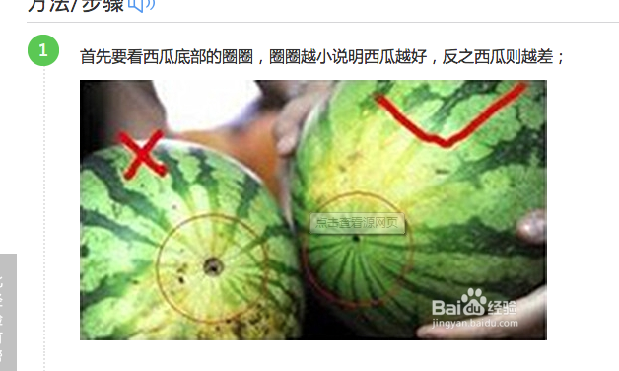
如何选西瓜

Slide 5
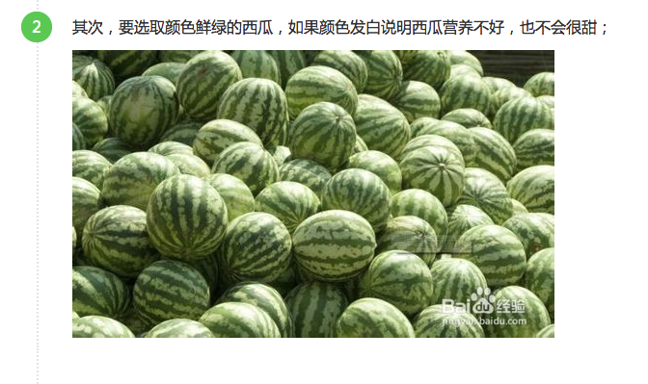
如何选西瓜

Slide 6
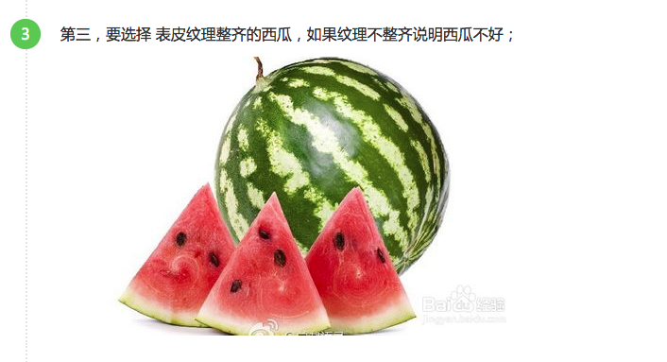
如何选西瓜

Slide 7
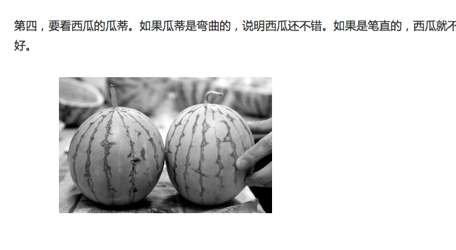
如何选西瓜

Slide 8
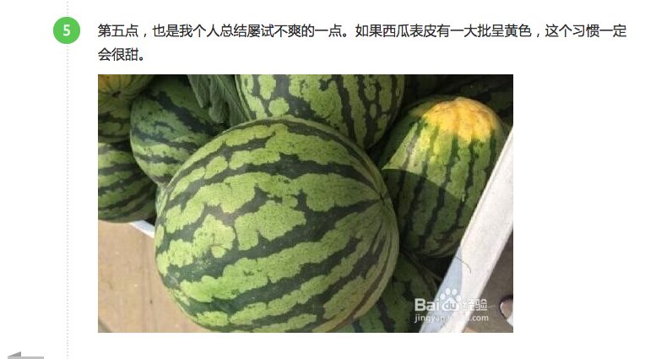
如何选西瓜

Slide 9
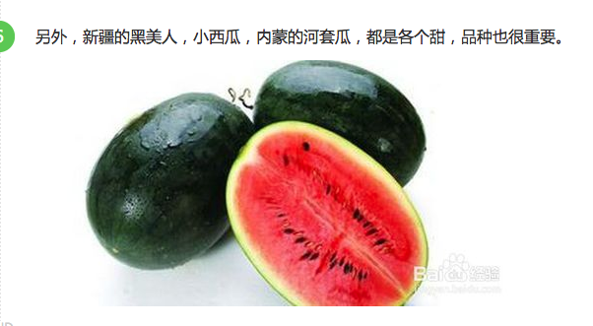
如何选西瓜

Slide 10
如何选西瓜
西瓜底部
西瓜颜色
表皮纹理
瓜蒂弯曲
表皮黄色
西瓜品种

Slide 11
1这几个特征就可以判断是否是好瓜。 2能不能细化，这几个特征有没有重要程度？

Slide 12
3能不能找到一些通用的公式
比如
熟的程度=
0.2*西瓜底部+0.5*西瓜颜色+0.6*表皮纹理+0.8*瓜蒂弯曲+0.3*表皮黄色+0.5*西瓜品种

Slide 13
猜硬币实验
你觉得正反面的概率？
为什么？
如果我扔了100次硬币，100次出现的都是“正”，
在这样的事实下，我觉得似乎硬币的参数不是公平的。你硬要说是公平的，那就是侮辱我的智商
通过事实，推断出最有可能的硬币情况

Slide 14
概率和似然
1 已知硬币的参数，就可以去推测抛硬币的各种情况的可能性，这称为概率
2 我们对硬币的参数并不清楚，要通过抛硬币的情况去推测硬币的参数，这称为似然

Slide 15
对于给定的数据集，我们可以把其中的数据看做是事实，而我们要做的工作就是得到参数为了使我们的模型更加接近事实

Slide 16
以上是我们的理论支出
如何找到西瓜的参数？
而我们要做的工作就是得到参数为了使我们的模型更加接近事实

Slide 17
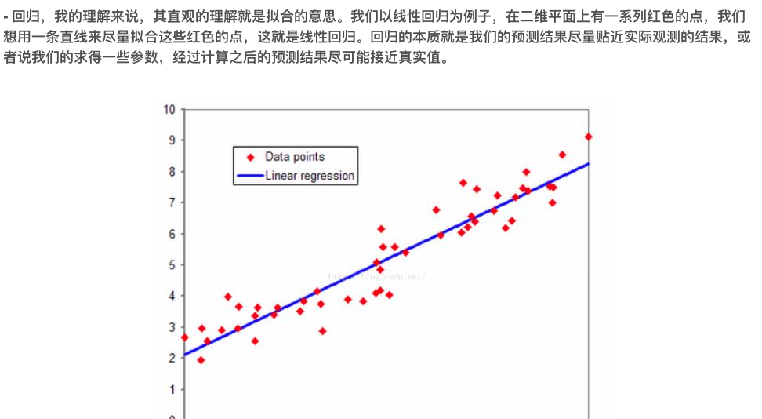

Slide 18
控制变量+极大似然法+很多西瓜
能找到一个对应的参数衡量西瓜好坏
那我们是不是找到了一个对应关系？
西瓜特征 -》对应关系-》西瓜好坏
特征-》模型-》预测结果

Slide 19
反观
对应的西瓜特征-》车主特征
对应的西瓜生熟-》是否是真车主
对应的分类特征-》车主模型

Slide 20
怎么找到一个模型？
，
类比小学的应用题，一直速度，距离，求时间，风速，路面，平均速度，距离

Slide 21
道理我都懂，怎么求？
拟合一条最均匀的函数

